Slide 1

La comunicación política durante el Proceso Electoral
2017 - 2018
Un análisis desde una perspectiva interseccional

Slide 2
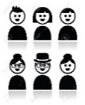
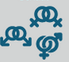
Tendencia por periodo electoral y grupo
Grupo | Población (%) | Distribución
Juventudes | 30.6 millones [15 a 29 años] (INEGI, 2015) http://bit.ly/2MGuPeB | Chiapas: 28.5% son hombres y 28.6% mujeres. http://bit.ly/2MIVNlQ
Comunidades indígenas | 25,694,298 habitantes (INEGI,2015) http://bit.ly/2MF5dyO | Oaxaca 32.2% Yucatán 28.9%
Personas mayores | 10,055,379 habitantes (INAPAM,2010) http://bit.ly/2MGbIkR | CDMX 11.3% Oaxaca 10.7%
Personas con discapacidad | 7,877,805 habitantes (ENADID, 2018) http://bit.ly/2MGM2Vp | Nayarit y Durango. 86 y 75 personas por cada mil habitantes, respectivamente (2014) [Nayarit y Durango 7 a 9.6% en 2018]
Comunidad LGBTTTIQ | 3.2% de la población de 18 años y más* (ENADIS 2017) http://bit.ly/2MSZEga | CDMX 32.4% Estado de México 11.8% (ENDOSIG) http://bit.ly/2MGPijB
Población afrodescendiente | 1,381,853 habitantes (INEGI,2015) http://bit.ly/2MF5dyO | Guerrero 6.5%
Población total |  | 119, 530, 753
La juventud fue la población más mencionada.
Todos las poblaciones fueron más mencionadas en época de campañas.
Personas afromexicanas fue la población menos mencionada.

Slide 3
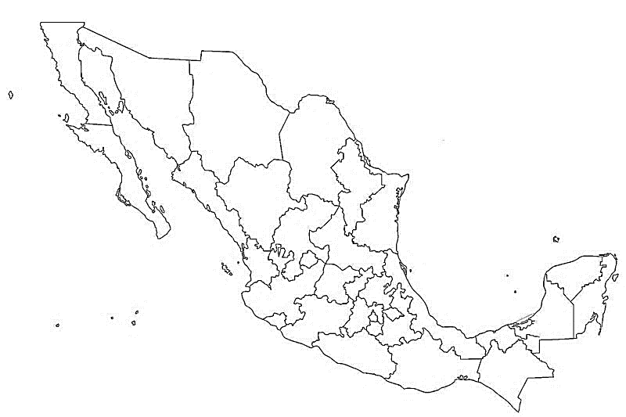
¿Quién posicionó a cada comunidad y en dónde?
JUVENTUDES
PERSONAS CON DISCAPACIDAD
PERSONAS MAYORES
En 5 entidades
En 7 entidades
42%
49%
44%
Sólo en la CDMX
Jefe de gobierno
26%
58%
56%
Nacional
51%
Nacional
Nacional
Andrés Manuel López Obrador
21%
Andrés Manuel López Obrador
33%
José Antonio Meade
12%
Andrés Manuel López Obrador
21%
José Antonio Meade
18%
Jaime Rodríguez Calderón
12%
José Antonio Meade
15%
Jaime Rodríguez Calderón
4%
PERSONAS INDÍGENAS
LGBTTTIQ
AFRODESCENDIENTES
39%
24%
Sólo en la CDMX
Local
41%
En 10 entidades
Mikel Arriola
17%
59%
76%
61%
Nacional
Nacional
Nacional
Columnista (AMLO)
29%
Armando Ríos Piter
29%
Andrés Manuel López Obrador
17%
17%
José Antonio Meade
9%
Sociedad Civil
Comunidad
9%

Slide 4
Número de notas sobre asistencialismo por comunidad
Estereotipo más pronunciado sobre la comunidad
Personas con discapacidad
28
Personas mayores
25
Juventudes
9
Personas indígenas
1
Vulnerables
40%
Estereotipo más pronunciado sobre la comunidad
Vulnerables
36%
Estereotipo más pronunciado sobre la comunidad
Tecnología
Estereotipo más pronunciado sobre la comunidad
50%
Marginados
22%

Slide 5
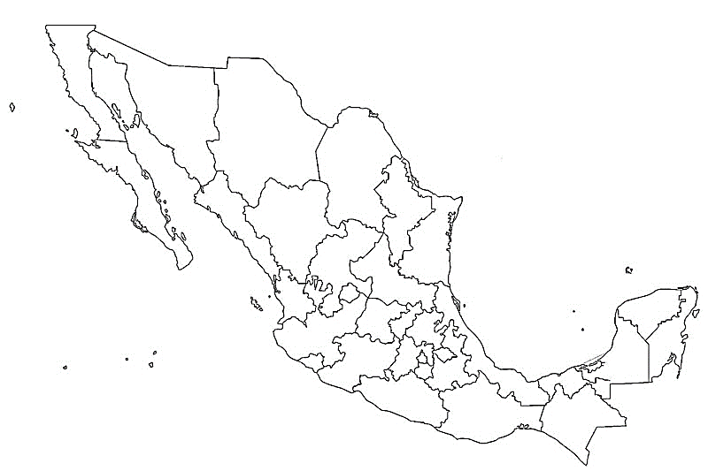
Violencia
Personas indígenas
LGBTTTIQ
Proceso Chihuahua
Violencia política de género 1
San Luis Potosí
Crímenes de odio 1
Querétaro
Transfobia 1
CDMX
Expresión discriminatoria 1
Transfobia 1
Aguascalientes
Transfobia y homofobia 1
Estereotipo más pronunciado sobre la comunidad
Estereotipo más pronunciado sobre la comunidad
Proceso Oaxaca
Violencia política de género 5
Oaxaca
Suplantación de identidad 6
Marginadas
Proceso Chiapas
Violencia política de género 1
Agitadoras
22%
69%

Slide 6
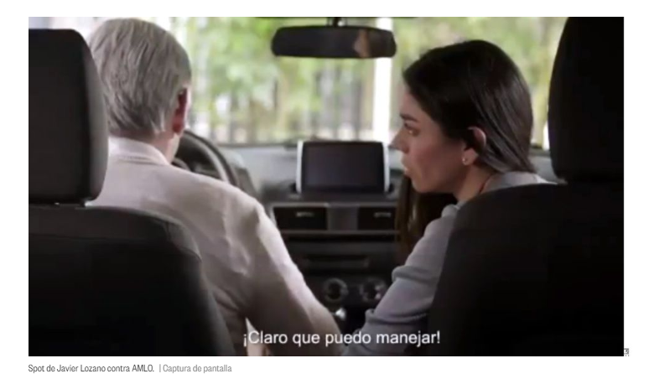
Estereotipos
Las personas con discapacidad requieren asistencia en política
Las personas mayores no pueden dirigir al país
“Respecto al desempeño que tendría en el Congreso, relata que ‘la verdad para mí no es complicado tener esta limitación, la verdad es que necesito solamente mi puente de comunicación que es mi intérprete, que me pudiera explicar, responder, compartir, pero para mí no es limitante porque me siento igual, con las mismas capacidades que los oyentes y la única dificultad es que no escucho, pero creo que para nada encontraría una dificultad’ (http://bit.ly/2KmYSWH)”.

Slide 7
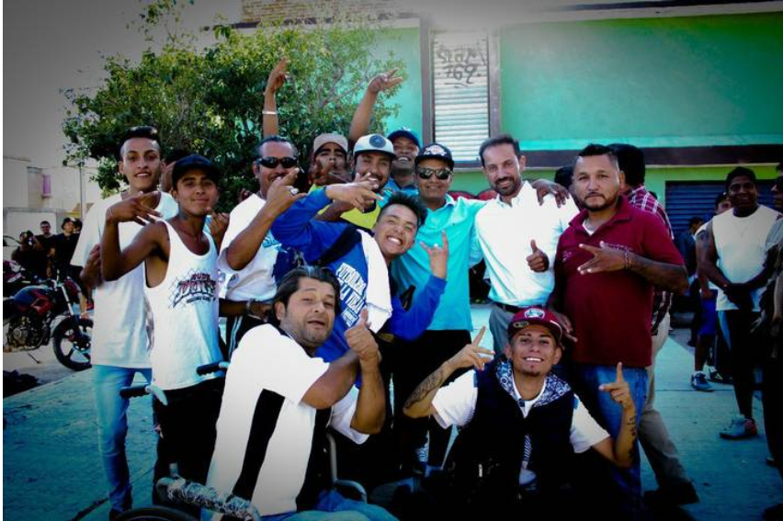
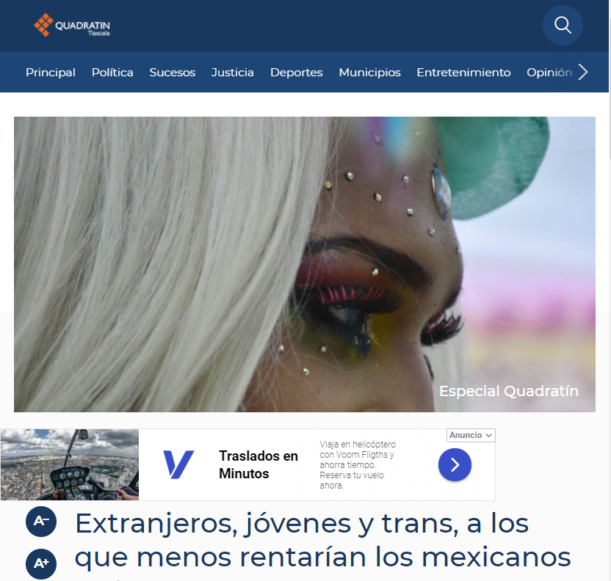
La juventud es una época agitada y de irresponsabilidad
La comunidad LGBTTTIQ es exótica e incluso ajena a la sociedad
Estereotipo interseccional: las personas mayores son sabias, y las indígenas venerables. Una persona indígena y mayor es sabia y venerable
Las personas indígenas no tienen valor para aplicar la ley
“Le contestó: ‘Mire Ingeniero (Rovirosa), si me va usted a ayudar en algo, mándeme mejor con los indígenas a Nacajuca, porque yo no tengo corazón para meter a la cárcel a una persona que se robe un pavo, una gallina, por hambre’ (https://bit.ly/2Rm1vsD)”.
“¿Quiénes serían los responsables de elaborar esa “Constitución”? En su texto de 2011 dijo que serían “filósofos, sicólogos, sociólogos, antropólogos y a todos aquellos que tengan algo que aportar al respecto, como los ancianos venerables de las comunidades indígenas, los maestros, los padres y madres de familia, los jóvenes, los escritores, las mujeres, los empresarios, los defensores de la diversidad y de los derechos humanos […] (https://bit.ly/2Rm1vsD)”.

Slide 8
Persona indígena y aspirante a candidatura presidencial
5,5403
Persona con discapacidad y persona mayor/estudiante
4,707
Persona afromexicana y funcionaria pública
3,689
Más de mil palabras
Persona afromexicana y candidata
1,047
Persona con discapacidad y pobre
2,428
Persona con discapacidad y joven
1,137
Juventud y parlamentario juvenil
842
Juventud y estudiante
777
Persona afromexicana y mujer
703
Persona afromexicana y mujer perteneciente a la sociedad civil
687
Más de 500 palabras
Persona afromexicana y hombre pobre
659
Juventud y universitaria
538
Persona con discapacidad y candidata
530
Candidatas
Mujeres
LGBTTTIQ
Persona con discapacidad y analfabeta
446
Juventud y candidato
363
Juventud y empresario
348
Persona con discapacidad y niño
346
Juventud y universitario
332
Persona mayor y mujer
255
Lésbico-gay y migrante
218
Persona afromexicana y joven con licenciatura
156
Juventud y parte de la sociedad civil
142
Persona mayor y jubilado
121
Más de 100 palabras
Persona mayor y estudios básicos
119
Trans y candidata
117
Persona afromexicana y mujer mayor y pobre
105
Gay con VIH
102
Trans y mujer
101
Persona indígena y mayor
69
Persona mayor y campesino
63
Persona mayor y hombre
61
Persona indígena y jóvenes
54
Trans con VIH
47
Joven y mujer
27
Menos de 50
palabras
Juventud y afiliado al PRI
21
Persona indígena y mujer
19
Persona indígena y candidatos
11
Transgénero y mujer
9
Personas con discapacidad y enfermos
6
Personas con discapacidad y con hijos
6
Persona afromexicana y perteneciente a la sociedad civil
3
Persona indígena y candidata Senado
2
Trans y mujer
2
Persona indígena y campesino
1
Juventudes y campesinos
3
Intersecciones

Slide 9
La discriminación contra las candidatas
En la mayoría de los casos la discriminación aumenta cuando, además, la persona es candidata.

Slide 10
La discriminación contra las comunidades
El indicador de la derecha mide la invisibilidad de forma comparativa, sin embargo, como muestran los otros tres indicadores sobre la discriminación, la visibilidad no es en sí misma buena si no se combate la discriminación en la prensa.

